Slide 1

আজকের পাঠে সবাইকে স্বাগতম

Slide 2



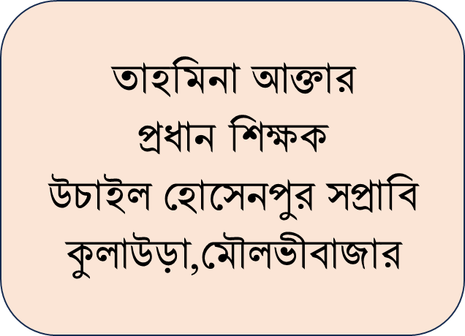
পরিচিতি
শ্রেণিঃ১ম
বিষয়ঃপ্রাথমিক গণিত
অধ্যায়ঃ৪
পাঠঃবিয়োগের ধারণা
পৃষ্ঠাঃ৪৩

Slide 3
শিখনফল
২.২.১ বস্তুর সাহায্যে বিয়োগের ধারণা লাভ করে তা বলতে পারবে।২.২.২ বস্তুর সাহায্যে
২.২.১ বস্তুর সাহায্যে বিয়োগের ধারণা লাভ করে তা বলতে পারবে।
২.২.২ বস্তুর সাহায্যে বিয়োগের ধারণা লাভ করে তা লিখতে পারবে।
২.২.৩ বস্তুর সাহায্যে বিয়োগ করে প্রতীকের সাহায্যে প্রকাশ করতে পারবে।
২.২.৪ সংখ্যার বিয়োগকে ছবির মাধ্যমে প্রকাশ করতে পারবে।
২.২.৫ দুইটি সংখ্যার বিয়োগ করতে পারবে যেখানে বিয়োজন সর্বোচ্চ ১৯।২.২.৬ কোনো সংখ্যা থেকে শূন্য বিয়োগ করতে পারবে।
২.২.৮ দৈনন্দিন জীবনে বিয়োগ সংক্রান্ত বিভিন্ন সমস্যা আগ্রহের সঙ্গে সমাধান করতে পারবে।

Slide 4
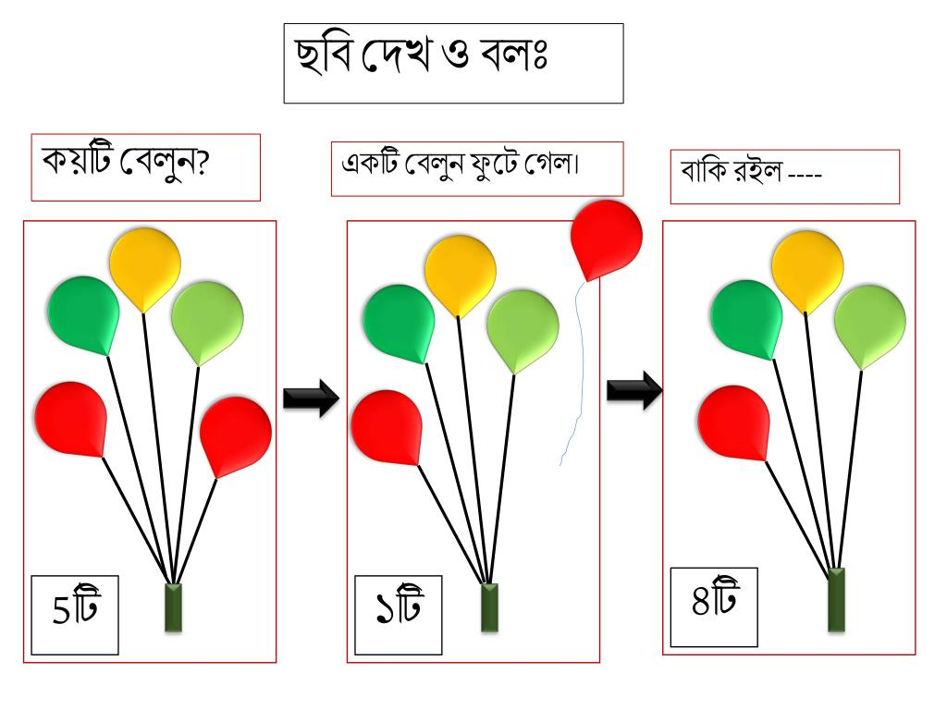
আমাদের আজকের পাঠ
বিয়োগের ধারণা

Slide 5

পূর্বজ্ঞান যাচাই
বিয়োগ মানে কোনো কিছু থেকে কমে যাওয়া বা বাদ দেওয়া।
বিয়োগ মানে কী?
আমার কাছে ৪টি পেন্সিল ছিল, ১টি একটি তোমার বোনকে দিয়ে দিলে — এখন কয়টি রইল?
৪ থেকে ১ বাদ দিলে থাকে ৩টি পেন্সিল রইল।

Slide 6

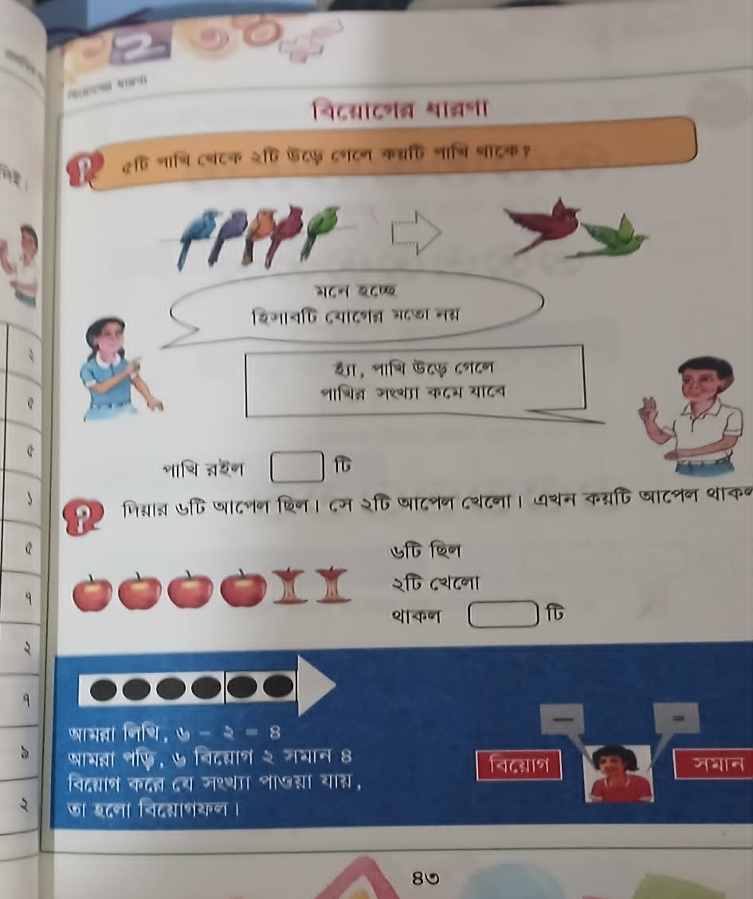
তোমাদের পাঠ্যবইয়ের ৪৩ পৃষ্ঠা বের কর এবং ছবিগুলো মনোযোগ সহকারে দেখ।

Slide 7
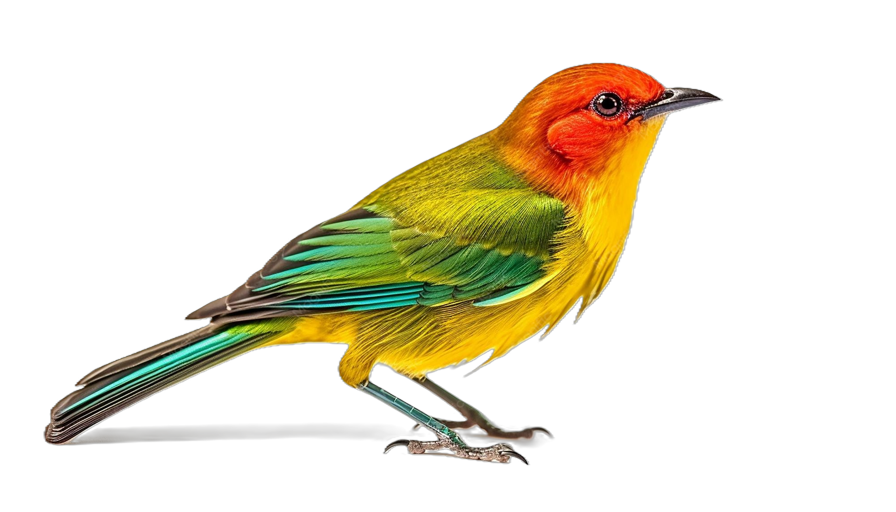
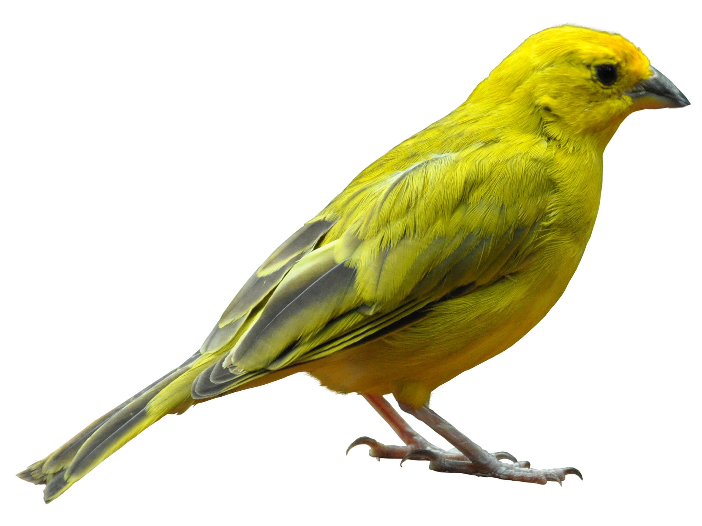
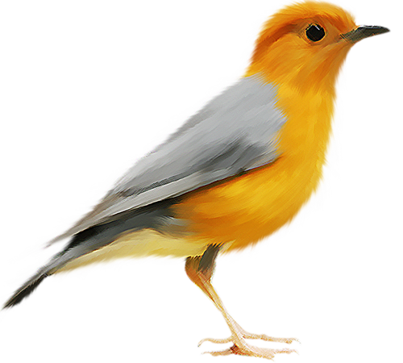
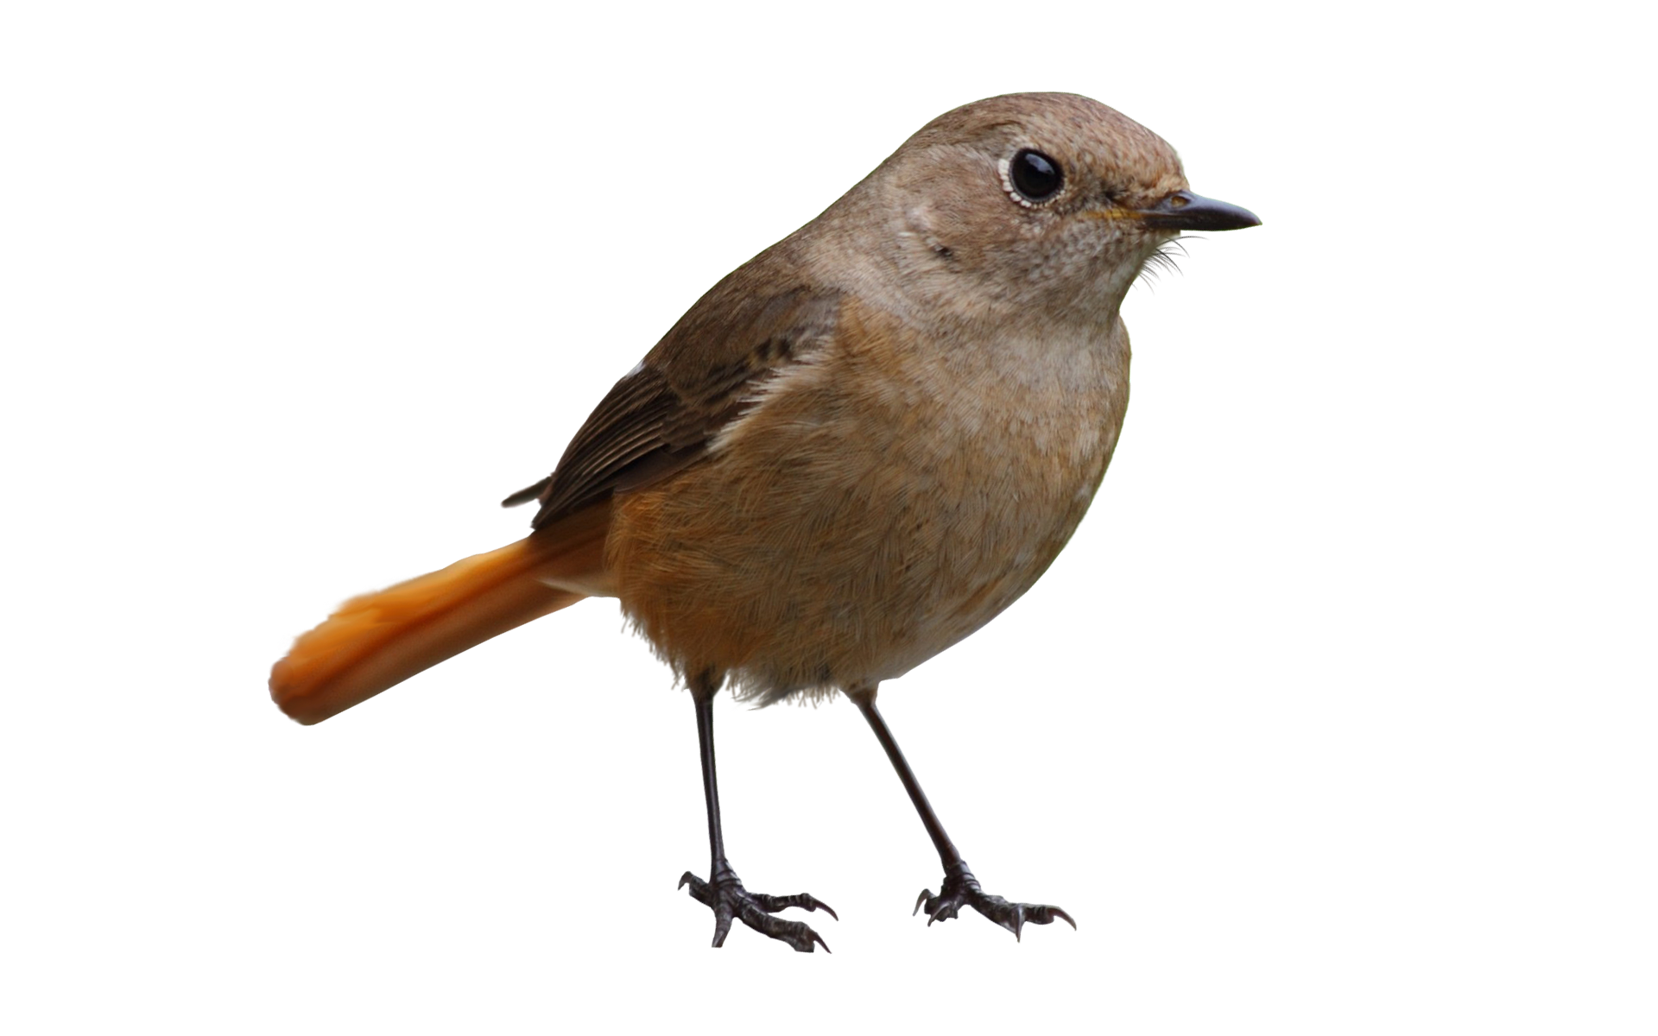
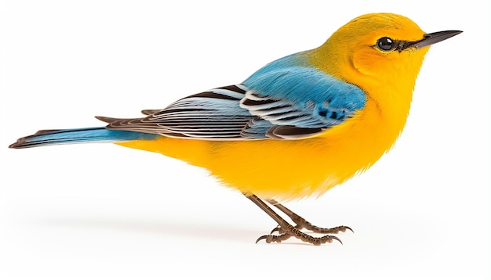
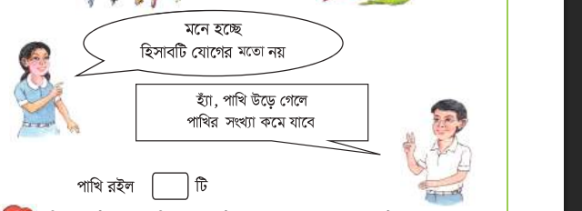
এসো নিচের ছবিগুলো দেখি।
এখানে ৫ টি পাখি ছিল।২ টি পাখি উড়ে গেলে কয়টি পাখি থাকে?
৩ টি পাখি রইল।

Slide 8




একক কাজ
৫টি বেলুন ছিল, দুটি বেলুন উড়ে গেল
কতটি বেলুন রইল? লিখে দেখাও।
নিজ খাতায় ছবি আঁকো এবং সমাধান করো
৩টি বেলুন রইল।

Slide 9
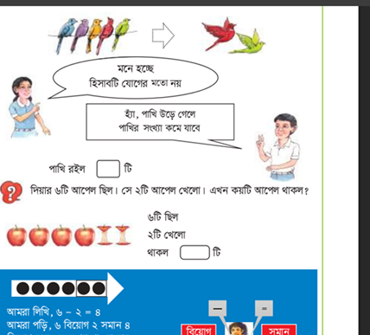

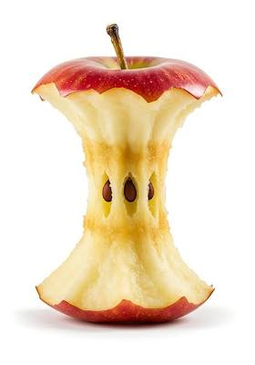
একক কাজ
সমস্যাঃদিয়ার ৬ টি আপেল ছিল,সে ২ টি আপেল খেলো ।এখন কয়টি আপেল থাকল?
৪ টি আপেল

Slide 10
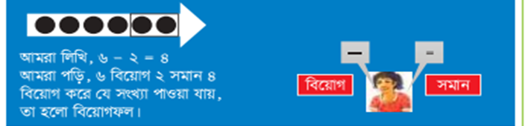
আমরা যেভাবে লেখব।
গাণিতিক বাক্যঃ
বিয়োগের চিহ্ন ( − ) এর সাথে পরিচিতি — এটি মানে "বাদ দাও"
উদাহরণঃ ১
উদাহরণঃ ২
উদাহরণঃ ৩
৪ − ১ = ৩
৫ − ২ = ৩
৩ − ১ = ২
সংখ্যা কার্ড ব্যবহার করে নিজেরা বিয়োগের বাক্য তৈরি করো!

Slide 11
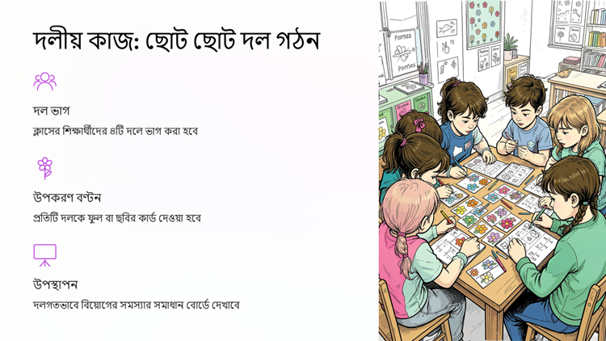
দলীয় কাজ
৪ টি দলে ভাগ হয়ে নিচের সমস্যাগুলো সমাধান কর।
দলঃটগর
৫-২=৩
দলঃবেলি
৮-১=৭
দলঃ গোলাপ
৬-৩=৩
দলঃ জুঁই
৭-৪=৩

Slide 12
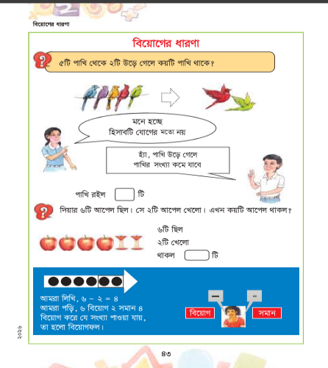
পাঠ্যবইয়ের সাথে সংযোগ

Slide 13
মুল্যায়ন
বিয়োগ মানে কী?
তোমার কাছে ৭ টি চকোলেট ছিল তুমি তোমার বোনকে ৩ টি দিয়ে দিলে তোমার কাছে কয়টি চকোলেট থাকবে?
৬-৪=কত?

Slide 14
বাড়ির কাজ
নিচের বিয়োগের সমস্যাগুলো করে আনবে।
৪-১=
৫-১=
৯-২=
৬-২=
১০-১=

Slide 15

ধন্যবাদ সবাইকে

